Slide 1

伽利略对自由落体运动的研究
Notes:
特殊字体：方正黄草简体，汉仪星宇体简（小诗）

Slide 2
问题：
重物和轻物下落的同样快？它们的运动具有怎样的规律呢？
思考：
伽利略在研究落体运动过程中首先遇到了什么困难？
没有描述运动的概念
思考：
伽利略作出了大胆的科学猜想，猜想的内容是什么？

Slide 3
自然界是简单的，
自然界的规律也是简单的。
落体运动一定是一种最简单的变速运动。
物体下落速度是均匀变化的
三
猜想与假说
伽利略
?
速度是随时间均匀变？还是随位移均匀变？

Slide 4
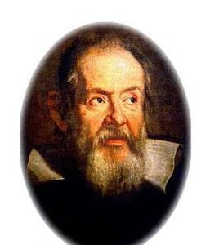
逻辑推论
●若速度与时间成正比

Slide 5
思考：
伽利略在实验过程中遇到了怎样的困难，他又是怎样克服的？

Slide 6
困难一 速度无法直接测量
突破： 间接验证
四
实验验证
t₁ | x₁
t₁ | x₂
t₁ | x₃
若v₀＝0,且
3x₁
5x₁
x
∝
t
2
必有

Slide 7
四
实验验证
困难二：落体运动时间太短，无法准确测量
突破：
“冲淡”重力，使其加速度减小

Slide 8
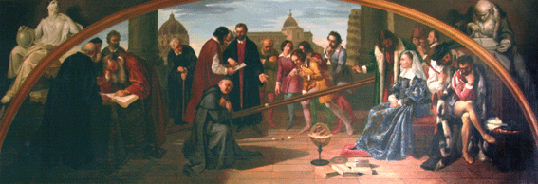
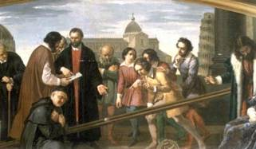
伽利略
助手利用自己的脉搏测时间

Slide 9
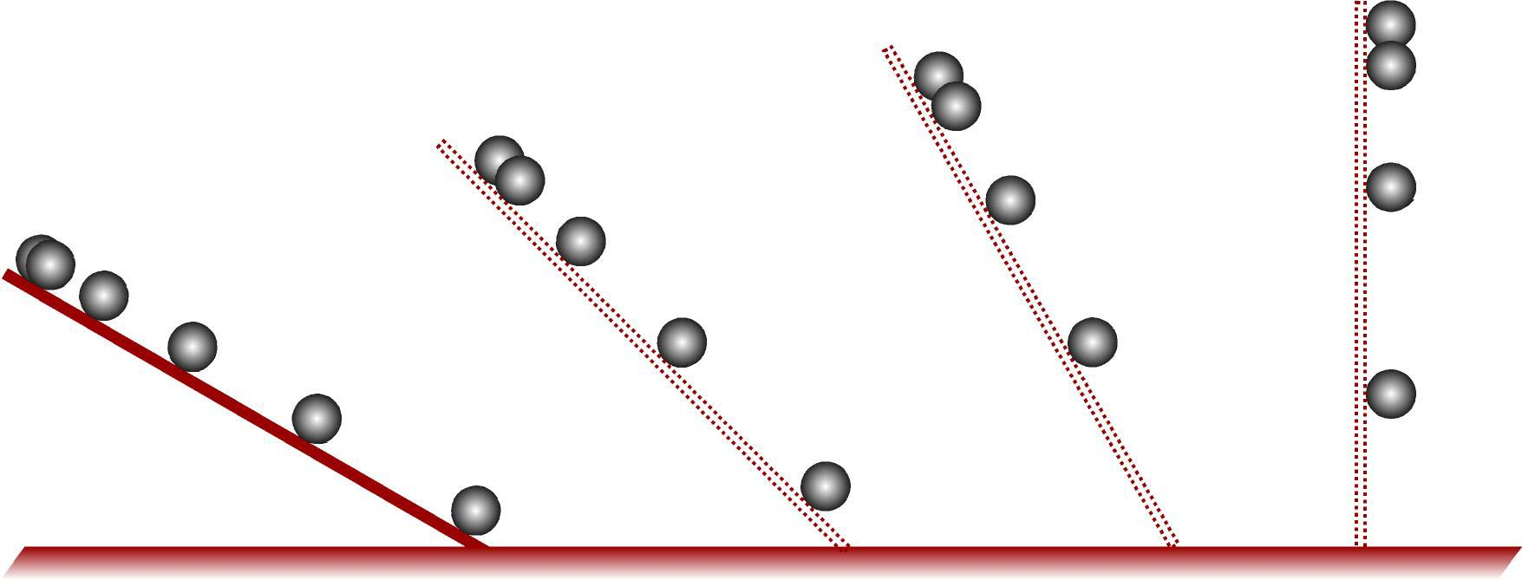
五
结论合理外推
☑ 质量不同小球同一斜面下落，加速度相同
☑ 增大斜面倾角，加速度变大
☑ 倾角很大，接近落体运动 →
☑倾角90⁰,就是自由落体运动！

Slide 10
修正推广
如果完全排除空气阻力，那么，所有物体下落都将一样快。

Slide 11
结 论
自由落体运动是: v₀＝0的匀加速直线运动，
且所有物体下落的加速度都相同。

Slide 12
伽利略科学研究方法基本要素
1
2
3
4
5
观察
提出假设
逻辑推理
实验验证
推广修正
意义：伽利略科学思想方法第一次把实验和逻辑推理（包括数学推演）有机的结合起来，
这种方法是物理学乃至整个自然科学界最基本的研究方法，不但标志着物理学真
正的开端，也有力地推进了人类科学认识的发展，近代科学研究的大门从此被打
开。

